Slide 1



Slide 2


一例心房颤动伴重症肺炎病例

Slide 3

● 病例简介
摘要
1.独特性：患者心房颤动,卡氏肺孢子菌肺炎,呼吸衰竭,NGS检出革兰阳性球菌屎肠球菌，粘质沙雷菌，流感嗜血杆菌，
2.背景：患者1月前无明显诱因出现咳嗽，全天咳嗽，无明显咳痰，间断发热，伴有活动后喘气，胸闷，气促，无呼吸困难，咳血

Slide 4
● 患者基础信息
1.人口学信息：63，女，其他，湖北宜昌
2.主诉：咳嗽、气促伴间断发热1月余
3.既往史：1、2023年宜昌市人民医院检查诊断”干燥综合征、间质性肺炎“，先口服药物控制2、2023.02.06行双侧甲状腺全切+中央区淋巴结清扫+喉返神经探查及检测+纳米碳淋巴结示踪及负显影+甲状旁腺自体移植术(甲状腺良性肿瘤),现长期口服”优甲乐”3、2025.6因肢体麻木、右眼视力下降在我院神经内科住院诊断为视神经脊髓炎谱系疾病

Slide 5
● 入院后检查
1.体格检查：
体温37.8C 脉搏100次/分 呼吸20次/分 血压101/65mmHg
一般情况：发育正常，营养良好，正常面容，表情自如，体型适中，步入病房，步态正常，自主体位，
全身皮肤巩膜无黄染，浅表淋巴结无肿大。颈软，气管居中，甲状腺不大。
胸骨无压痛。双肺呼吸音清，未闻及干湿啰音。
心率100次/分，律齐，各瓣膜听诊区未闻及病理性杂音。
腹平软，无压痛及反跳痛，肝脾肋下未及，Muphy征（-），肾区无叩击痛，肠呜音正常，双下肢无水肿，肌力、肌张力及感觉正常。
2.辅助检查：
患者神消，精神一般，双侧瞳孔等大等圆，约3mm，对光反射存在。双侧锁骨上窝未触及淋巴结肿大，皮肤巩膜无黄染。胸廓无明显畸形，双肺呼吸音稍粗，双下肺可闻及湿啰音。心律齐，各瓣膜区未闻及病理性杂音。腹软，无压痛及反跳痛。肝脾肋下未及。双肾区无叩痛。双下肢不肿。生理反射存在，病理反射未引出

Slide 6
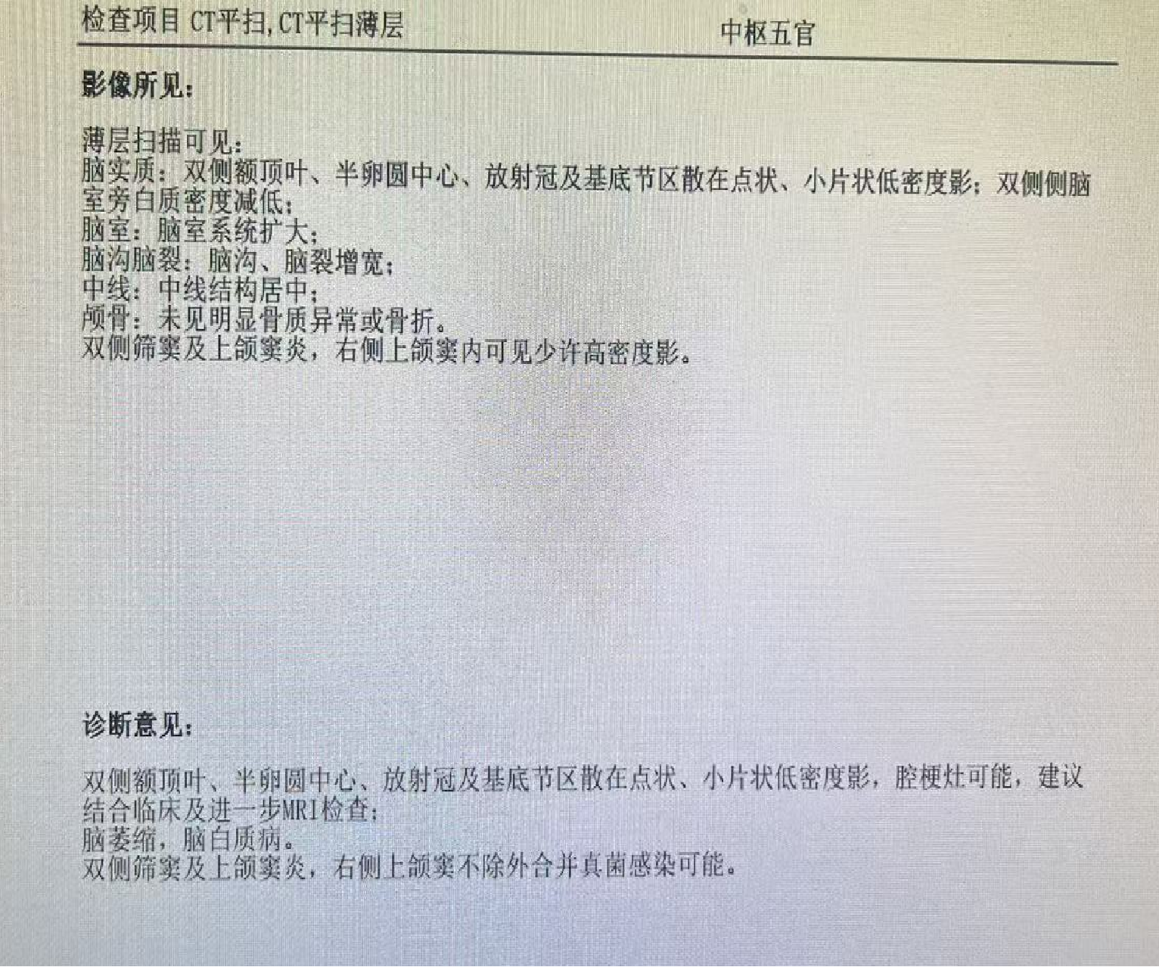
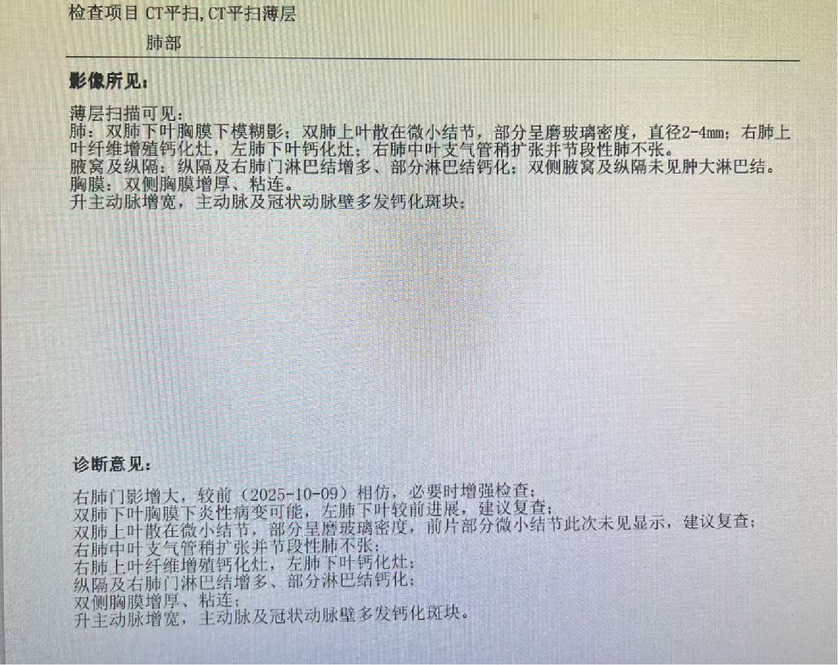
● 入院后检查
3.影像学检查：

Slide 7
● 诊断评估
诊断评估
1.初步诊断：I型呼吸衰竭，肺部感染，干燥综合征，间质性肺炎，糖尿病，视神经脊髓炎谱系疾病(AQP4）
2.诊断依据：1、患者女，63岁；2、因“咳嗽、气促伴间断发热1月余”入院：3. 外院胸部CT：双肺感染及间质性感染。根据既往病史诊断
3.鉴别诊断：需与肺栓塞，心力衰竭，心肌梗死等可引起气促、呼吸衰竭的疾病互相鉴别

Slide 8
● 治疗过程
1.药物：2025/10/21-10/30泰定平2.5gq8h
2025/10/27-11/1替加环素50mgq12h
2025/11/1-11/9思福妥2.5gq8h
2025/11/1-11/20卡泊芬净50mgqd
2025/10/27-11/14多黏B25万IU雾吸
2025/11/9-11/12头孢他啶阿维巴坦钠2.5gq8h
2025/11/12-11/20思福妥2.5gq8h
2025/11/13-11/16依拉环素50mgq12h
2025/11/17-11/20多黏B25万IU雾吸
2.手术：/

Slide 9
● 治疗过程
3.微生物/病理结果：检出革兰阳性球菌屎肠球菌，粘质沙雷菌，流感嗜血杆菌，光滑念珠菌
4.方案调整：2025/11/13加用依拉环素
5.指标追踪：患者发热,检出粘质沙雷菌，流感嗜血杆菌CRP持续上升,11.13-11.16使用依拉环素,经治疗后体温降至正常,crp明显下降

Slide 10
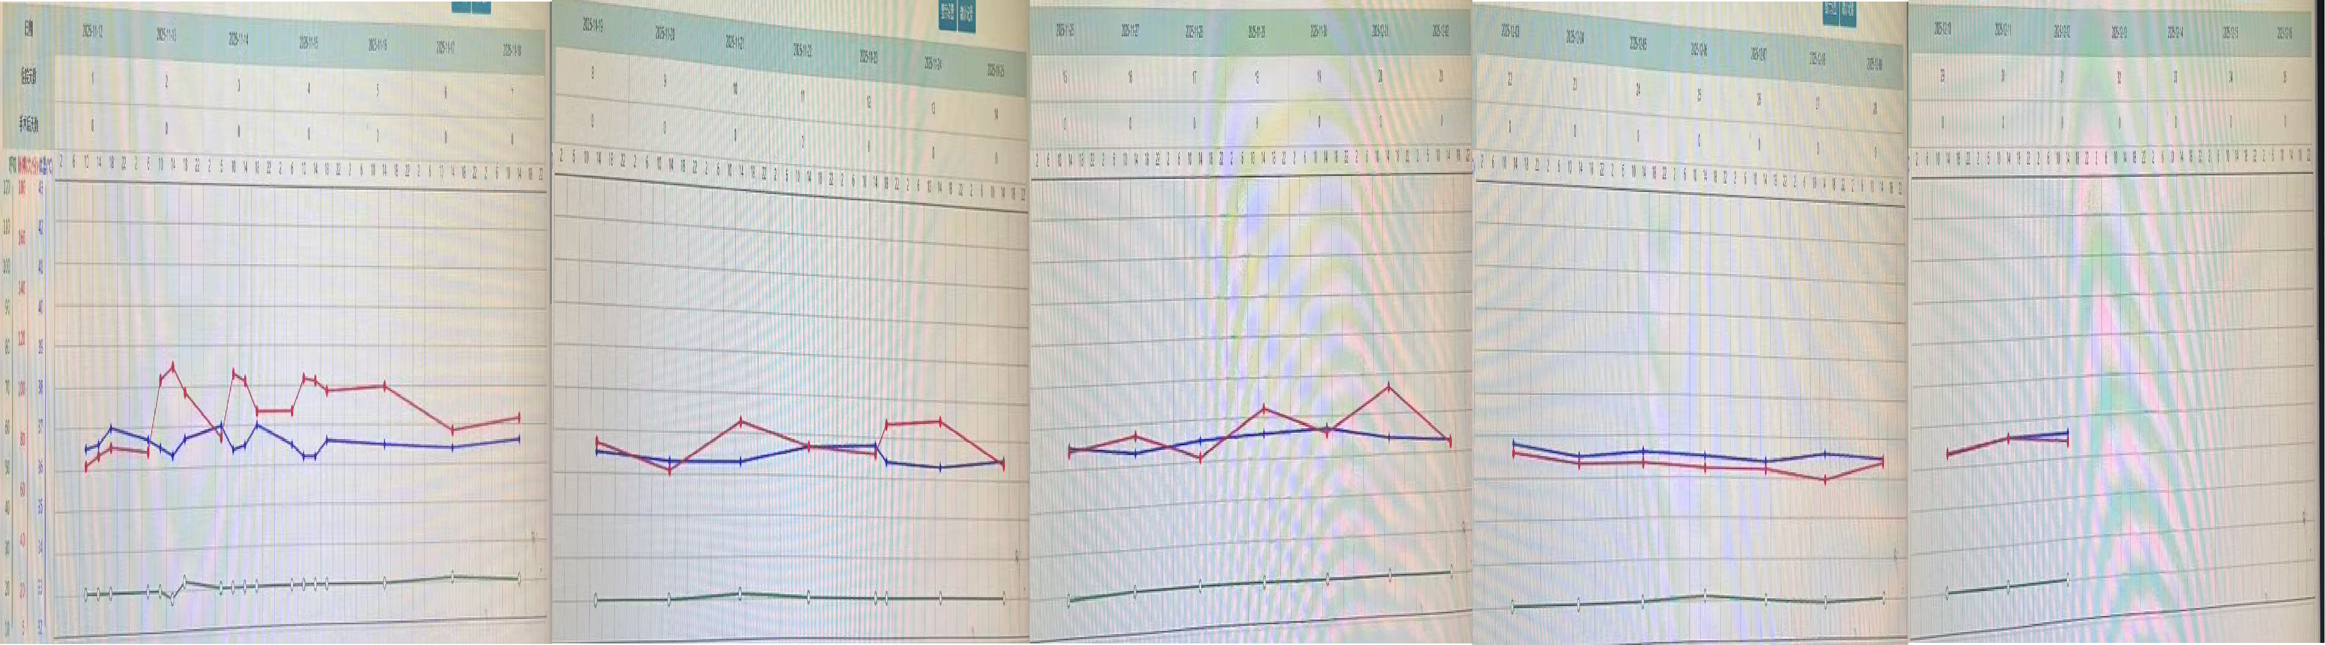
● 治疗过程
3.时间轴记录:(折线图)

Slide 11

● 诊疗体会
1.疗效评价：患者检出粘质沙雷菌，流感嗜血杆菌，立即调整用药,症状体征明显好转，炎症指标下降，治疗有效。治疗过程中无肝肾功能损伤。
2.局限性：/
3.结论：病人诊疗过程中，应密切关注患者体征，依据病情及时制定并调整治疗方案，达到疗效。

Slide 12
感谢观看
敬请指导

